Slide 1
Drill4
KSCB113

Slide 2
第十五课 男女平等

Slide 3
生词
企业

Slide 4
讨论/discussion
你会想要在大企业工作吗？

Slide 5
生词
现象

Slide 6
生词
大男子主义

Slide 7
讨论/discussion
在你的国家，有大男子主义的现象吗？

Slide 8
生词
家务

Slide 9
讨论/discussion
你在家的时候，会帮忙做家务吗？

Slide 10
生词
比分

Slide 11
生词
薪水

Slide 12
讨论/discussion
你希望你毕业后的薪水有多少？

Slide 13
生词
成绩

Slide 14
讨论/discussion
你觉得你在学校的成绩...

Slide 15
生词
讨厌

Slide 16
讨论/discussion
你有讨厌的食物吗？

Slide 17
生词
毕竟

Slide 18
生词
体贴

Slide 19
讨论/discussion
你是个体贴的人吗？

Slide 20
生词
机会

Slide 21
生词
地位

Slide 22
讨论/discussion
你觉得你们国家女生的地位...

Slide 23
生词
互相

Slide 24
生词
得病

Slide 25
生词
意大利

Slide 26
讨论/discussion
你去过意大利吗？

Slide 27
生词
逐渐

Slide 28
生词
工厂

Slide 29
讨论/discussion
你住的地方有工厂吗？

Slide 30
生词
丈夫

Slide 31
生词
骄傲

Slide 32
讨论/discussion
你讨厌骄傲的人吗？

Slide 33
生词
相信

Slide 34
生词
消息

Slide 35
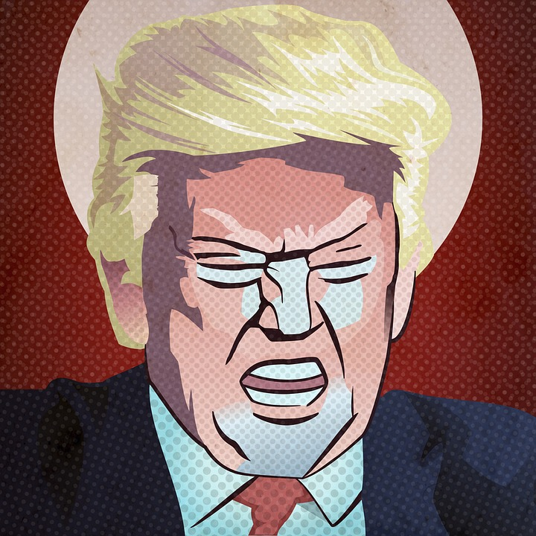
讨论/discussion
你相信网上的消息吗？

Slide 36
生词
单位

Slide 37
生词
巴西

Slide 38
讨论/discussion
你去过巴西吗？

Slide 39
生词
队员

Slide 40
生词
困难

Slide 41
讨论/discussion
学习中文的时候,你遇过哪些困难？

Slide 42
生词
公平

Slide 43
讨论/discussion
你觉得这个社会公平吗？

Slide 44
生词
超过

Slide 45
生词
市场

Slide 46
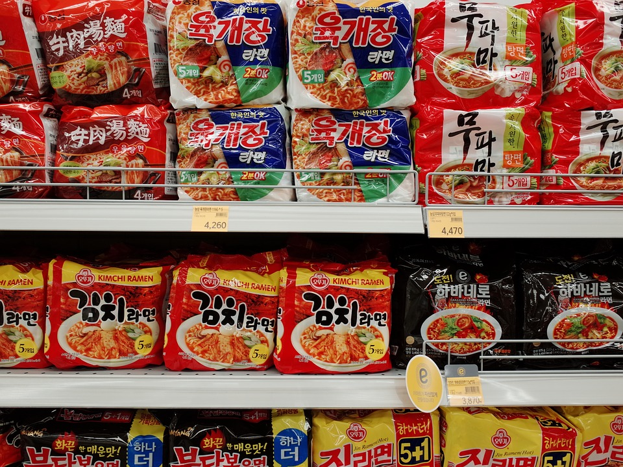
讨论/discussion
传统市场
超级市场
你去过[ ]市场吗？

Slide 47
生词
模范

Slide 48
生词
模范生
模范学生
模范老师

Slide 49
生词
输

Slide 50
生词
乒乓球

Slide 51
讨论/discussion
你喜欢乒乓球吗？

Slide 52
课文

Slide 53
讨论/discussion
你的国家以前有重男轻女的现象吗？现在呢？

Slide 54
课文
中国以前是重男轻女的社会吗？什么时候开始变化的呢？
1950

Slide 55
讨论/discussion
你们国家是同工同酬吗？

Slide 56
课文
中国自什么时候以来，又出现了男女不平等的状况？
改革开放

Slide 57
讨论/discussion
你觉得你的爸爸是模范丈夫吗？

Slide 58
课文
雪梅的舅舅得了什么病？
气管炎
妻管严

Slide 59
讨论/discussion
你喜欢足球吗？

Slide 60
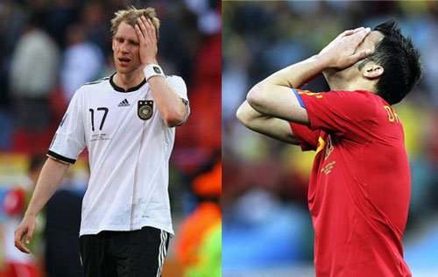
课文
中国男足的球员怎么样？

Slide 61
课文
中国男足赢了哪个世界冠军队？

Slide 62
Male/female
男人
男子
男性
男生
女人
女子
女性
女生
妇女

Slide 63
Male/female
男人/女人
Unfamiliar and indefinite
房间有两个男人和三个女人
房间有两个男的和三个女的

Slide 64
Male/female
男子/女子
Gender-specific category
男子100米
女子足球

Slide 65
Male/female
男生/女生
Man and woman general
Taiwan
男生厕所
女生厕所

Slide 66
Male/female
妇女
Social and political connotation
妇女节[8/3]
妇女运动

Slide 67
Marriage
丈夫
先生
老公
爱人
老伴[儿]
妻子
太太
老婆

Slide 68
Marriage
丈夫
妻子
Official
我[的]丈夫
我[的]妻子

Slide 69
Marriage
先生
太太
Other people
Seldom in China
这位先生
王太太

Slide 70
Marriage
老公
老婆
Young people
公
婆

Slide 71
Marriage
爱人
China
Taiwan/ Lover

Slide 72
Marriage
老伴[儿]
Elder
Long-term marriage

Slide 73
语法

Slide 74
毕竟
After all
When all is said and done
他毕竟才学了几个月的瑜珈，有些动作还做不好。
毕竟，他才学了几个月的瑜珈，有些动作还做不好。

Slide 75
毕竟
毕竟
到底
他毕竟才学了几个月的瑜珈，有些动作还做不好。
他到底才学了几个月的瑜珈，有些动作还做不好。
Make further inquires
Question
你到底要不要和我去云南旅游？

Slide 76
毕竟
老张到底才搬进小区，对附近的环境还不太熟悉。
你昨天晚上到底几点睡觉？眼睛都快变成熊猫眼了！
有些女性在收入和地位上超过男性，但她们到底还是少数。
说到底，我们迟到，还不是因为你太慢了！

Slide 77
毕竟
我的中文说的还不是很好，毕竟...

Slide 78
过来
Return to normal situation
他这几天太累了，睡了那么久，都还没醒过来。

Slide 79
过去
unusual situation
他睡过去了。

Slide 80
过来
什么能让你的活力很快的回复过来呢？

Slide 81
过来
熬夜的时候，什么能帮你不睡过去呢？

Slide 82
逐渐
Gradually
Little by little
春天了，天气逐渐变暖了。

Slide 83
逐渐
你觉得天气逐渐变暖了吗？

Slide 84
逐渐
你的中文逐渐变好了吗？

Slide 85
以來
Since
From a certain point in the past up till now
1950年以来，情况逐渐发生了变化。

Slide 86
以來
进入大学以来，你有什么变化呢？

Slide 87
以來
开学以来，我...

Slide 88
以來
加入欧盟[méng]以来，你的国家有哪些变化？

Slide 89
拿…来说
Take…for example
我们小区退休的老人都很喜欢运动，拿我爷爷来说吧，就天天锻炼，一天不锻炼，就觉得不舒服。

Slide 90
拿…来说
我的学校是间很好的学校，拿...来说，...

Slide 91
表现
Verb
出/出来
看到我的游戏机，弟弟表现出很大的兴趣。

Slide 92
表现
Noun
他见到你有什么表现？生气还是高兴？

Slide 93
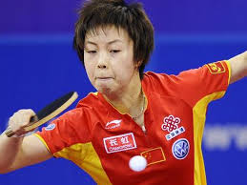
表现
你们国家的球队最近表现怎么样？

Slide 94
表现
你觉得你在学校的表现怎么样？

Slide 95
表现
你们国家最近的经济表现怎么样？

Slide 96
不得了
extremely
我最讨厌那些男足队员了，平时骄傲得不得了，可是比赛的时候老输球。

Slide 97
不得了
很
真/太
非常
很骄傲
真骄傲
非常骄傲
骄傲得不得了

Slide 98
不得了
雪梅舅舅的英文非常非常的好
雪梅舅舅的英文好得不得了

Slide 99
不得了
中国除夕夜非常非常热闹
中国除夕夜热闹得不得了

Slide 100
不得了
这个古城保留中国特色的建筑很多很多
这个古城保留中国特色的建筑多得不得了

Slide 101
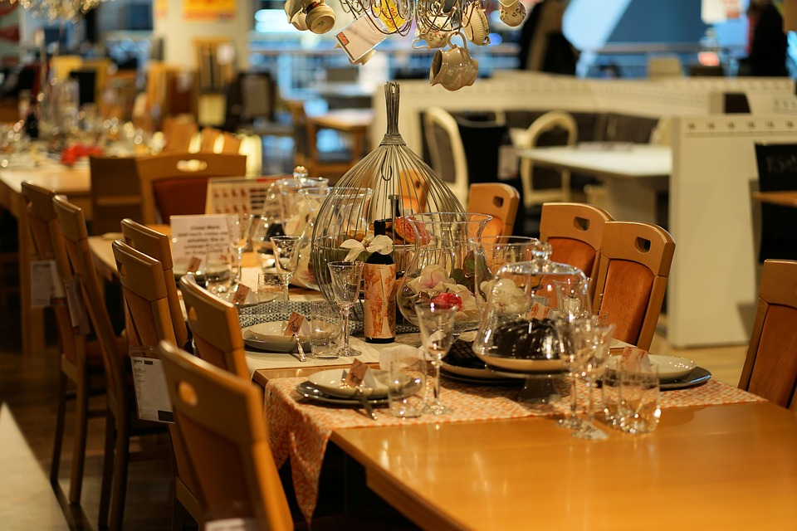
不得了
布尔诺的...多得不得了

Slide 102
不得了
你的国家的...少得不得了

Slide 103
不得了
...的天气热得不得了

Slide 104
不得了
...的天气冷得不得了

Slide 105
由[by]
The agent performing an action
别忘了，他们的收入是由市场经济决定的。

Slide 106
由[by]
你们全家出去时，一般是由谁来开车呢？

Slide 107
由[by]
在你的家里，是由谁煮饭的呢？

Slide 108
Speaking Exercise
请谈谈对你来说怎么样的夫妻是模范夫妻？

Slide 109
Speaking Exercise
请谈谈世界上有什么不平等的现象？

Slide 110
Speaking Exercise
你觉得变性人[transsexual]又怎么样呢？

